Slide 1
المحاضـــــــــــــــــــــــــــرة العاشرة
الفرامل والدينامومترات
الفرقة الثانية – هندسة زراعية
العام الجامعي 2020/ 2021م

Slide 2
تعريف الفرملة
تعرف الفرملة بأنها جهاز ميكانيكي يستخدم في إمتصاص الطاقة المنتجة بواسطة الأنظمة المتحركة أو الآليات وذلك عن طريق الإحتكاك وتستخدم الفرامل في المركبات إما لتقليل السرعة أو إحداث إيقاف للمركبة أو للحفاظ على ثبات المركبة على الطرق ذات الإنحدارات الشديدة.

Slide 3
نظرية العمل للفرملة
بناءا على التعريف السابق للفرملة فإن الطاقة الممتصة بواسطة الفرامل يمكن أن تكون في صورة طاقة حركة أو طاقة وضع أو كلاهما معا فمثلا في حالة المركبات ، فإن الطاقة التي تمتصها الفرملة هي طاقة حركة أما في حالة المصاعد فإن طاقة الوضع التي يتم تحريرها عن طريق ملحقات المصعد سوف تتمص بواسطة الفرملة خلال فترة إحداث التوقف للمصعد.

Slide 4
نظرية العمل للفرملة
والطاقة الممتصة بواسطة الفرامل يتم تحويلها إلى طاقة حرارية وهي التي تسبب أحيانا إنتقال الحرارة للأجزاء الملاصقة للفرملة أو ما يطلق عليه تسريب الحرارة والتي تعتبر من أهم المشاكل التي تواجه إستخدامات الفرامل

Slide 5
العوامل التي تؤثر على السعة للفرامل
  وحدة الضغط بين الأسطح
  معامل الإحتكاك بين الأسطح
  السرعة المحيطية لدرفيل الفرملة
  المساحة المسقطة للأسطح المحتكة
  قدرة الفرملة على تسريب الحرارة بالشكل الذي يكافئ الطاقة الممتصة.

Slide 6
الفرق بين الفرامل والقوابض
يوجد تشابه بين الأجزاء ونظرية العمل لكلا من الفرامل والقوابض إلا أن الإختلاف الرئيسي يرجع إلى الوظيفة التي يؤديها كلا منهما حيث أن القوابض تستخدم للمحافظة على أن يظل العضو القائد والعضو المنقاد يتحركا معا أما الفرملة فتستخدم لعمل توقف للعضو المتحرك أو التحكم في سرعته.

Slide 7
الخصائص الهندسية لمواد البطانة للفرامل
أن يكون معامل الإحتكاك لها قيمته عالية ويظل ثابتا مع التغير في درجات الحرارة.
معدل التآكل لها يكون منخفضا.
مقاومتها للحرارة تكون عالية.
تكون ذات قدرة عالية على تسريب الحرارة.
تكون ذات مقاومة ميكانيكية عالية.
لاتتأثر بالرطوبة ولا بالمواد التشحيمية.

Slide 8
تصنيفات الفرامل
تصنف الفرامل تبعا لطريقة نقل الطاقة بواسطة عناصر الفرملة إلى الأنواع التالية:
الفرامل الهيدروليكية :Hydraulic brakes هي من أنواع الفرامل التي تستخدم مع بعض المعدات مثل: المضخات - الأنظمة الهيدروديناميكية - مقلبات الموائع.
الفرامل الكهربية :Electric brakes هذا النوع من الفرامل يستخدم مع بعض المعدات مثل المولدات الكهربية وتكون من النوع Eddy current brakes.
الفرامل الميكانيكية :Mechanical brakes هذا النوع من الفرامل يقسم تبعا لإتجاه الحركة للقوة إلى مجموعتين هما:

Slide 9
تصنيفات الفرامل
الفرامل الشعاعية :Radial brakes في هذا النوع من الفرامل تكون القوة المؤثرة على درفيل الفرملة إتجاهها شعاعي أو قطبي ويقسم هذا النوع إلى فرامل خارجية External Brakes وفرامل داخلية Internal Brakes كما يمكن تقسيمها تبعا لشكل عنصر الإحتكاك إلى كلا من: النوع ذو الكتلة Block Brakes - النوع ذو الحذاء Shoe Brakes - النوع ذو الرابطة Band Brakes.

Slide 10
تصنيفات الفرامل
الفرامل المحورية :Axial brakes القوة التي تؤثر على درفيل الفرملة في هذا النوع من الفرامل تكون في الإتجاه المحوري وتقسم إلى الفرامل القرصية Disc Brakes والفرامل المخروطية Cone Brakes وهذا النوع من الفرامل يشبه القوابض Clutches.

Slide 11
الفرملة مفردة الكتلة أو الفرملة ذات الحذاء
الشكل التالي يوضح الأجزاء الرئيسية للفرملة أحادية الكتلة حيث نلاحظ أن الكتلة واقعة تحت تأثير قوة الضغط العمودية الناتجة من حافة عجلة درفيل Wheel drumالدوران للفرملة. وتصنع الكتلة عادة من معدن مادة الصنع له أطرى من مادة الصنع لحافة عجلة الدرفيل وهذا النوع من الفرامل يستخدم مع قطارت السكك الحديدية.

Slide 12
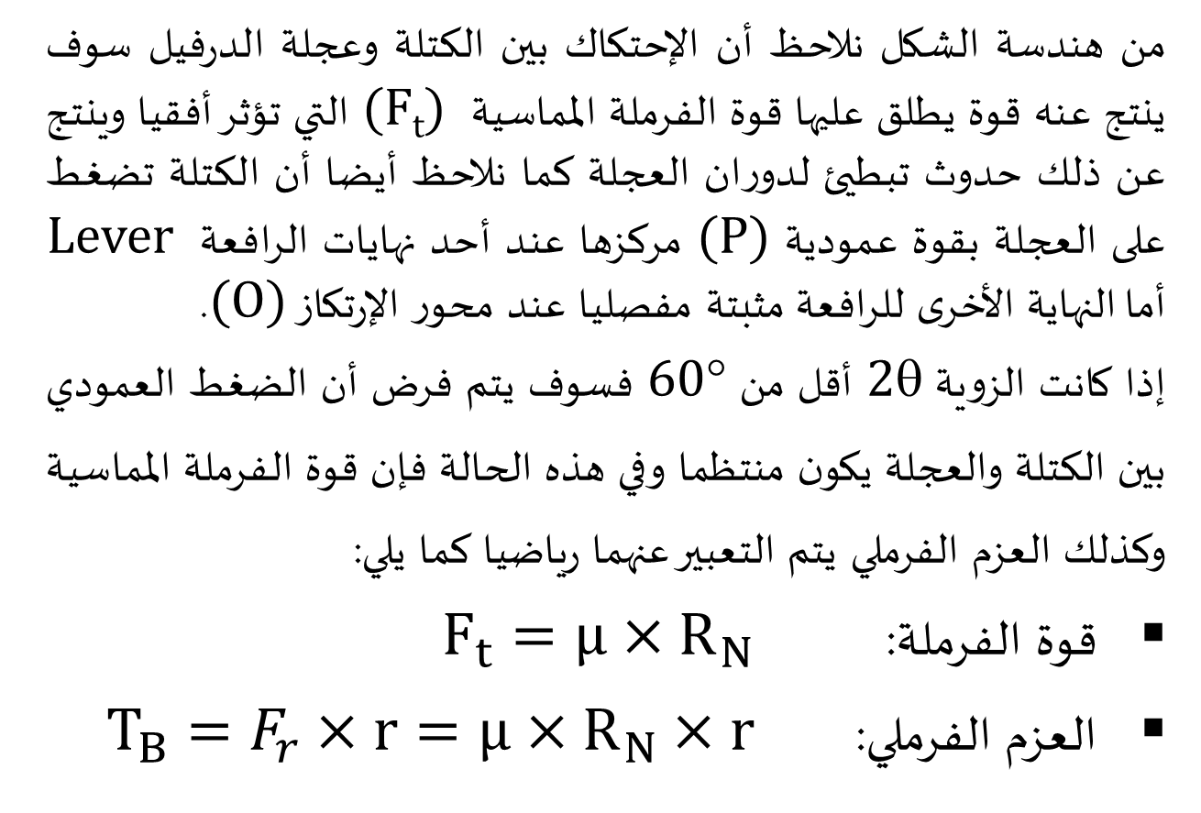
الفرملة مفردة الكتلة أو الفرملة ذات الحذاء
من هندسة الشكل نلاحظ أن الإحتكاك بين الكتلة وعجلة الدرفيل سوف ينتج عنه قوة يطلق عليها قوة الفرملة المماسية (F_{t}) التي تؤثر أفقيا وينتج عن ذلك حدوث تبطيئ لدوران العجلة كما نلاحظ أيضا أن الكتلة تضغط على العجلة بقوة عمودية(P) مركزها عند أحد نهايات الرافعة Lever أما النهاية الأخرى للرافعة مثبتة مفصليا عند محور الإرتكاز (O).
إذا كانت الزوية 2θ أقل من60° فسوف يتم فرض أن الضغط العمودي بين الكتلة والعجلة يكون منتظما وفي هذه الحالة فإن قوة الفرملة المماسية وكذلك العزم الفرملي يتم التعبير عنهما رياضيا كما يلي:
قوة الفرملة: $F_{t}=μ×R_{N}$
العزم الفرملي: $T_{B}=F_{r}×r=μ×R_{N}×r$

Slide 13
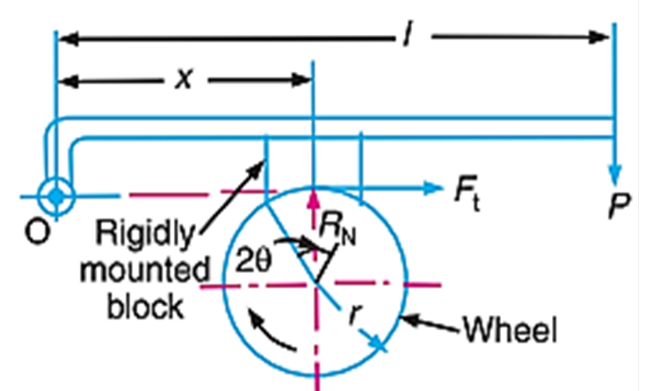
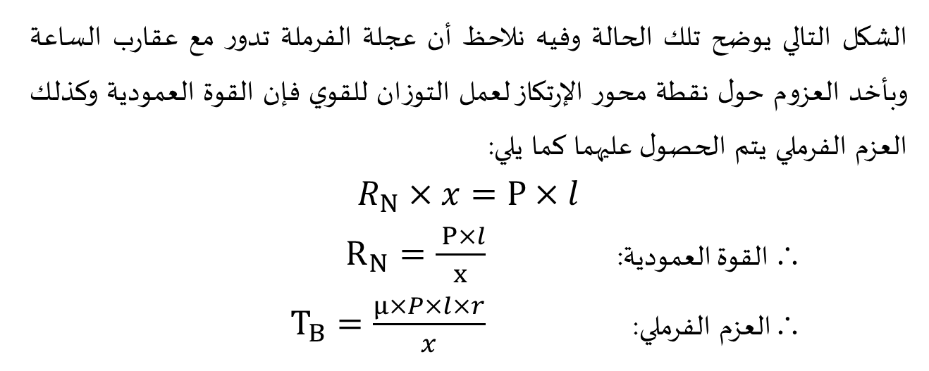
حالات خط عمل قوة الفرملة المماسية بالنسبة لمحور الإرتكاز
الحالة الأولي: عندما يمر خط عمل القوة بنقطة محور الإرتكاز
الشكل التالي يوضح تلك الحالة وفيه نلاحظ أن عجلة الفرملة تدور مع عقارب الساعة وبأخد العزوم حول نقطة محور الإرتكاز لعمل التوزان للقوي فإن القوة العمودية وكذلك العزم الفرملي يتم الحصول عليهما كما يلي:
$$R_{N}×x=P×l$$
    القوة العمودية: $R_{N}=\frac{ P×l}{x}$
    ∴العزم الفرملي: $T_{B}=\frac{μ×P×l×r}{x}$

Slide 14
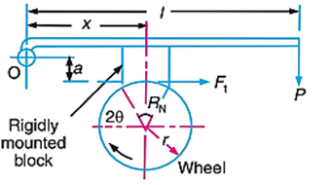
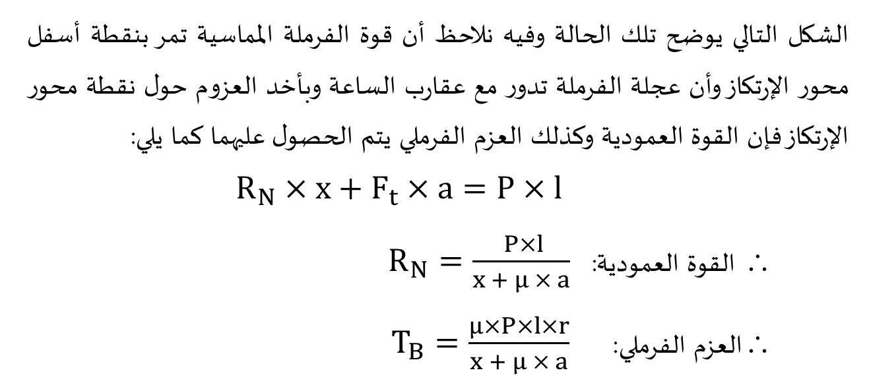
حالات خط عمل قوة الفرملة المماسية بالنسبة لمحور الإرتكاز
الحالة الثانية: عندما يمر خط عمل القوة بنقطة تقع أسفل نقطة محور الإرتكاز
الشكل التالي يوضح تلك الحالة وفيه نلاحظ أن قوة الفرملة المماسية تمر بنقطة أسفل محور الإرتكاز وأن عجلة الفرملة تدور مع عقارب الساعة وبأخد العزوم حول نقطة محور الإرتكاز فإن القوة العمودية وكذلك العزم الفرملي يتم الحصول عليهما كما يلي:
$$R_{N}×x+F_{t}×a=P×l$$
∴ القوة العمودية: $R_{N}=\frac{ P×l}{x + μ × a}$
∴العزم الفرملي: $T_{B}=\frac{μ×P×l×r}{x + μ × a}$

Slide 15
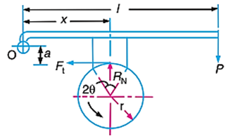
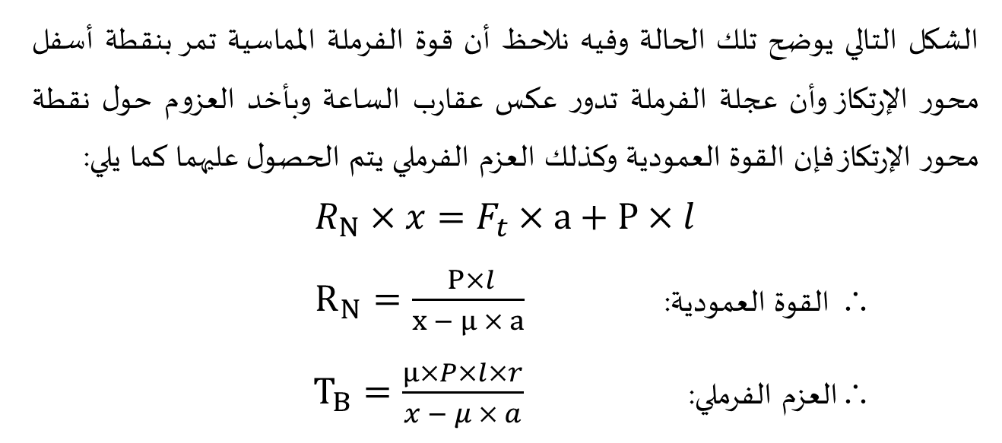
حالات خط عمل قوة الفرملة المماسية بالنسبة لمحور الإرتكاز
الحالة الثانية: عندما يمر خط عمل القوة بنقطة تقع أسفل نقطة محور الإرتكاز
الشكل التالي يوضح تلك الحالة وفيه نلاحظ أن قوة الفرملة المماسية تمر بنقطة أسفل محور الإرتكاز وأن عجلة الفرملة تدور عكس عقارب الساعة وبأخد العزوم حول نقطة محور الإرتكاز فإن القوة العمودية وكذلك العزم الفرملي يتم الحصول عليهما كما يلي:
$$R_{N}×x=F_{t}×a+P×l$$
∴ القوة العمودية: $R_{N}=\frac{ P×l}{x − μ × a}$
∴العزم الفرملي: $T_{B}=\frac{μ×P×l×r}{x − μ × a}$

Slide 16
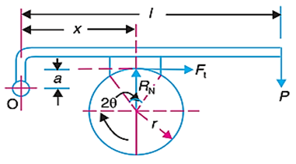
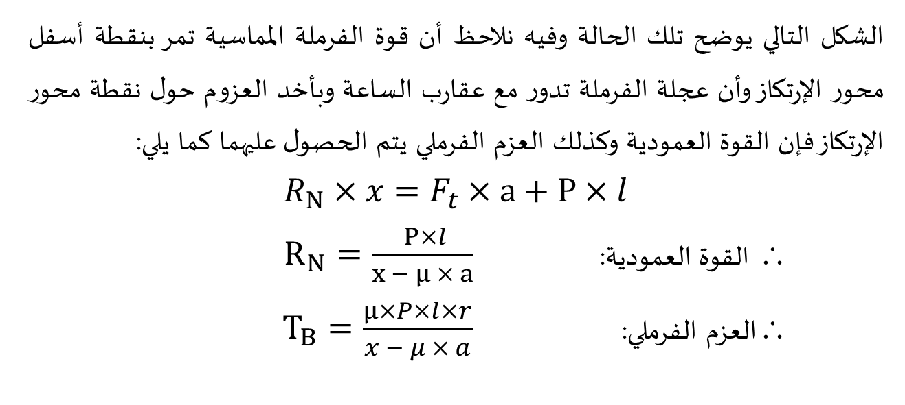
حالات خط عمل قوة الفرملة المماسية بالنسبة لمحور الإرتكاز
الحالة الثالثة: عندما يمر خط عمل القوة بنقطة تقع أعلى نقطة محور الإرتكاز
الشكل التالي يوضح تلك الحالة وفيه نلاحظ أن قوة الفرملة المماسية تمر بنقطة أسفل محور الإرتكاز وأن عجلة الفرملة تدور مع عقارب الساعة وبأخد العزوم حول نقطة محور الإرتكاز فإن القوة العمودية وكذلك العزم الفرملي يتم الحصول عليهما كما يلي:
$$R_{N}×x=F_{t}×a+P×l$$
∴ القوة العمودية: $R_{N}=\frac{ P×l}{x − μ × a}$
∴العزم الفرملي: $T_{B}=\frac{μ×P×l×r}{x − μ × a}$

Slide 17
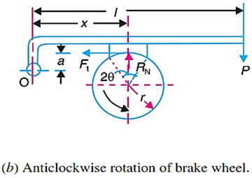
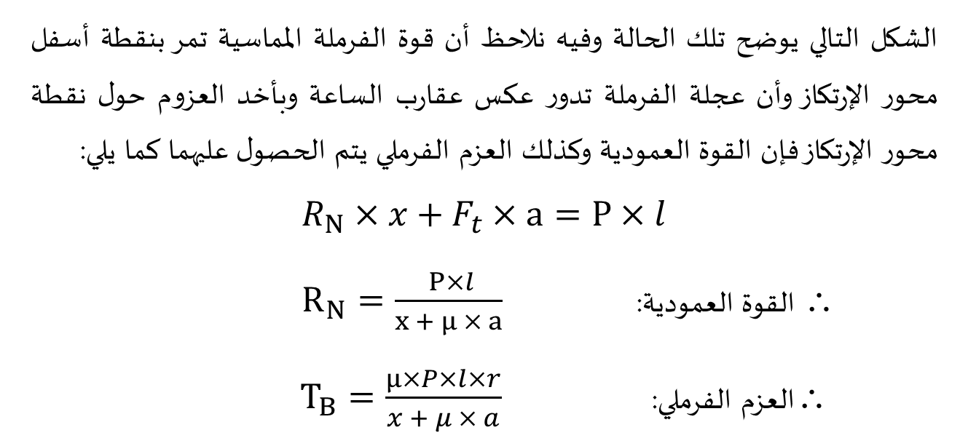
حالات خط عمل قوة الفرملة المماسية بالنسبة لمحور الإرتكاز
الحالة الثالثة: عندما يمر خط عمل القوة بنقطة تقع أعلى نقطة محور الإرتكاز
الشكل التالي يوضح تلك الحالة وفيه نلاحظ أن قوة الفرملة المماسية تمر بنقطة أسفل محور الإرتكاز وأن عجلة الفرملة تدور عكس عقارب الساعة وبأخد العزوم حول نقطة محور الإرتكاز فإن القوة العمودية وكذلك العزم الفرملي يتم الحصول عليهما كما يلي:
$$R_{N}×x+F_{t}×a=P×l$$
∴ القوة العمودية: $R_{N}=\frac{ P×l}{x + μ × a}$
∴ العزم الفرملي: $T_{B}=\frac{μ×P×l×r}{x + μ × a}$

Slide 18
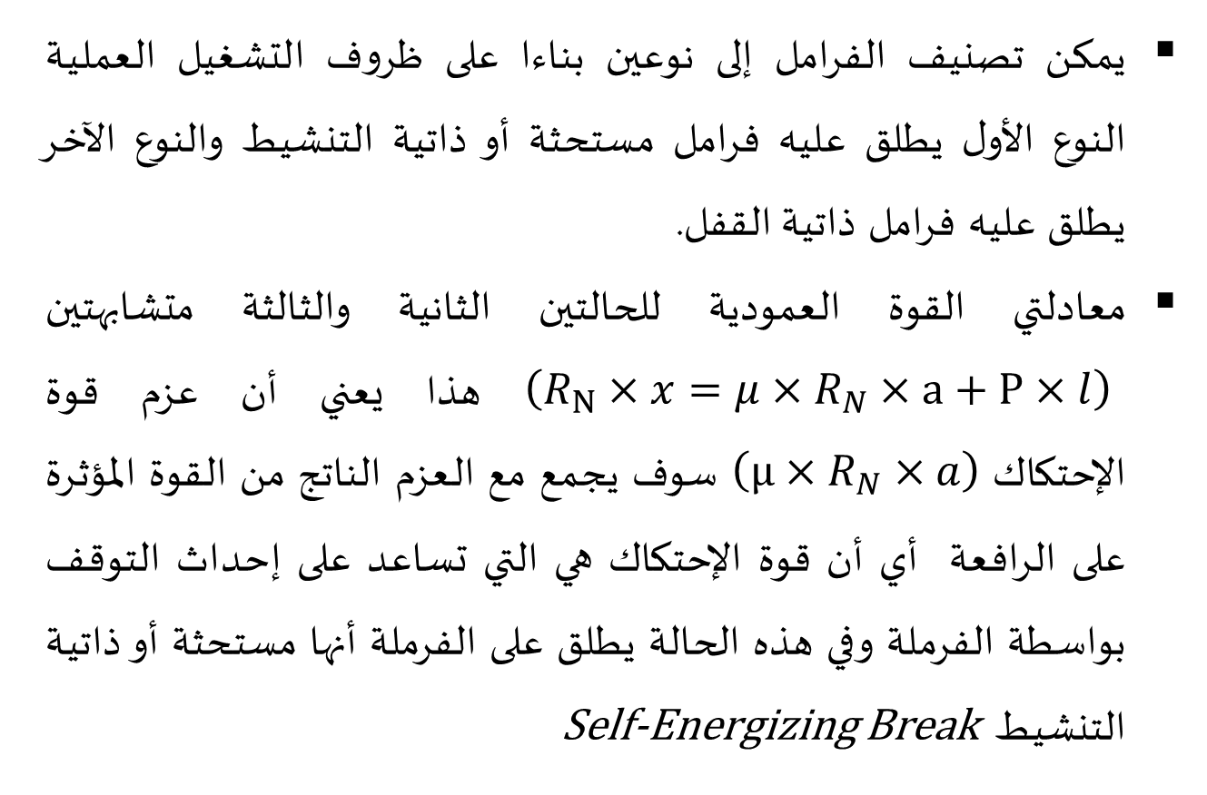
ملاحظات على الحالات السابقة
يمكن تصنيف الفرامل إلى نوعين بناءا على ظروف التشغيل العملية النوع الأول يطلق عليه فرامل مستحثة أو ذاتية التنشيط والنوع الآخر يطلق عليه فرامل ذاتية القفل.
معادلتي القوة العمودية للحالتين الثانية والثالثة متشابهتين $\left(R_{N}×x=μ×R_{N}×a+P×l\right)$ هذا يعني أن عزم قوة الإحتكاك$\left(μ×R_{N}×a\right)$ سوف يجمع مع العزم الناتج من القوة المؤثرة على الرافعة أي أن قوة الإحتكاك هي التي تساعد على إحداث التوقف بواسطة الفرملة وفي هذه الحالة يطلق على الفرملة أنها مستحثة أو ذاتية التنشيط Self-Energizing Break

Slide 19
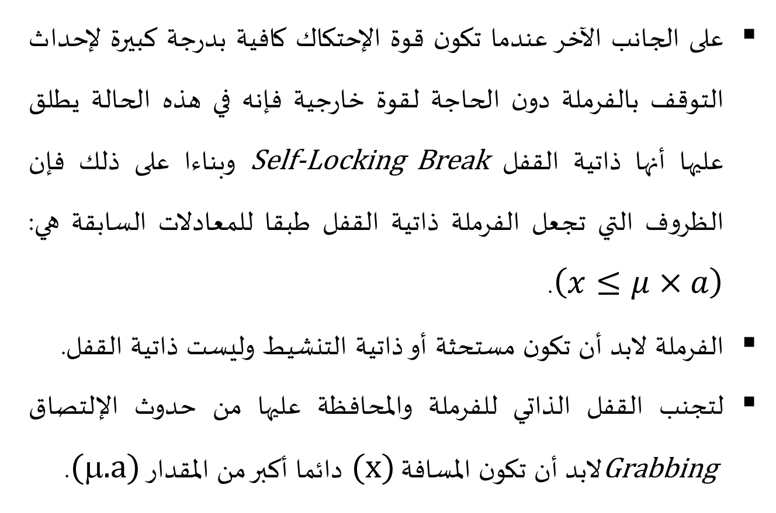
ملاحظات على الحالات السابقة
على الجانب الآخر عندما تكون قوة الإحتكاك كافية بدرجة كبيرة لإحداث التوقف بالفرملة دون الحاجة لقوة خارجية فإنه في هذه الحالة يطلق عليها أنها ذاتية القفل Self-Locking Break وبناءا على ذلك فإن الظروف التي تجعل الفرملة ذاتية القفل طبقا للمعادلات السابقة هي: $\left(x≤μ×a\right)$.
الفرملة لابد أن تكون مستحثة أو ذاتية التنشيط وليست ذاتية القفل.
لتجنب القفل الذاتي للفرملة والمحافظة عليها من حدوث الإلتصاق Grabbing لابد أن تكون المسافة (x) دائما أكبر من المقدار (μ.a).

Slide 20
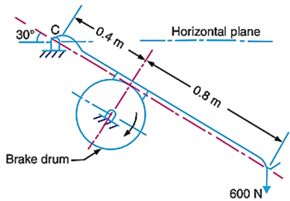
تمرين محلول (1)
الشكل المقابل يوضح نظام فرملي تميل فيه رافعة الفرملة بزاوية 30° على المستوى الأفقي فإذا علمت أن: كلتة درفيل الفرملة 218 kg - قطر الدرفيل 0.54 m - عند لحظة الضغط على الرافعة بقوة رأسية 600 N فإن سرعة الدوران تصبح 2400 r.p.m. - معامل الإحتكاك 0.4 - بفرض أن حذاء الفرملة والرافعة مثبتين تثبيتا صلدا وبإهمال الوزن للرافعة. إحسب كلا من: العزم الفرملي - عدد اللفات لدرفيل الفرملة قبل الوصول إلى لوضع التوقف من لحظة الضغط عل الرافعة - الزمن الذي يستغرقه الدرفيل للوصول إلى التوقف.

Slide 21
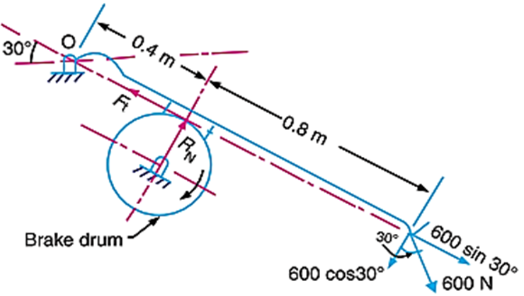
الحــــــــــــــــــــــــــــل
    المعطيات:
(m = 218 kg ; d = 0.54 m or r = 0.27 m ; P = 600 N ;
N = 2400 r.p.m. ; μ = 0.4)
  تقدير العزم الفرملي
    رسم تخطيط الجسم الحر للفرملة بمقياس رسم مناسب

Slide 22
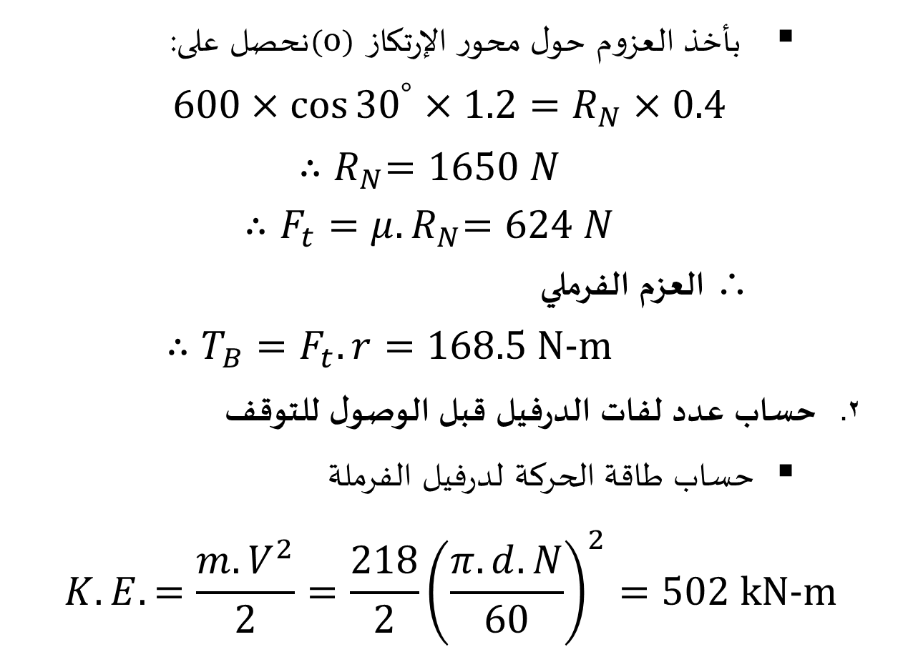
تابع الحــــــــــــــــــــــــــــل
    بأخذ العزوم حول محور الإرتكاز (o) نحصل على:
$600×\cos{{30}^{°}}×1.2=R_{N}×0.4$
$${∴R}_{N}=1650 N$$
$${∴F_{t}=μ.R}_{N}=624 N$$
∴ العزم الفرملي
$${∴T_{B}=F}_{t}.r=168.5 \text{N}\text{-}\text{m}$$
حساب عدد لفات الدرفيل قبل الوصول للتوقف
    حساب طاقة الحركة لدرفيل الفرملة
$$K.E.=\frac{m.V^{2}}{2}=\frac{218}{2}{\left(\frac{π.d.N}{60}\right)}^{2}=\text{502 }\text{kN}\text{-}\text{m}$$

Slide 23
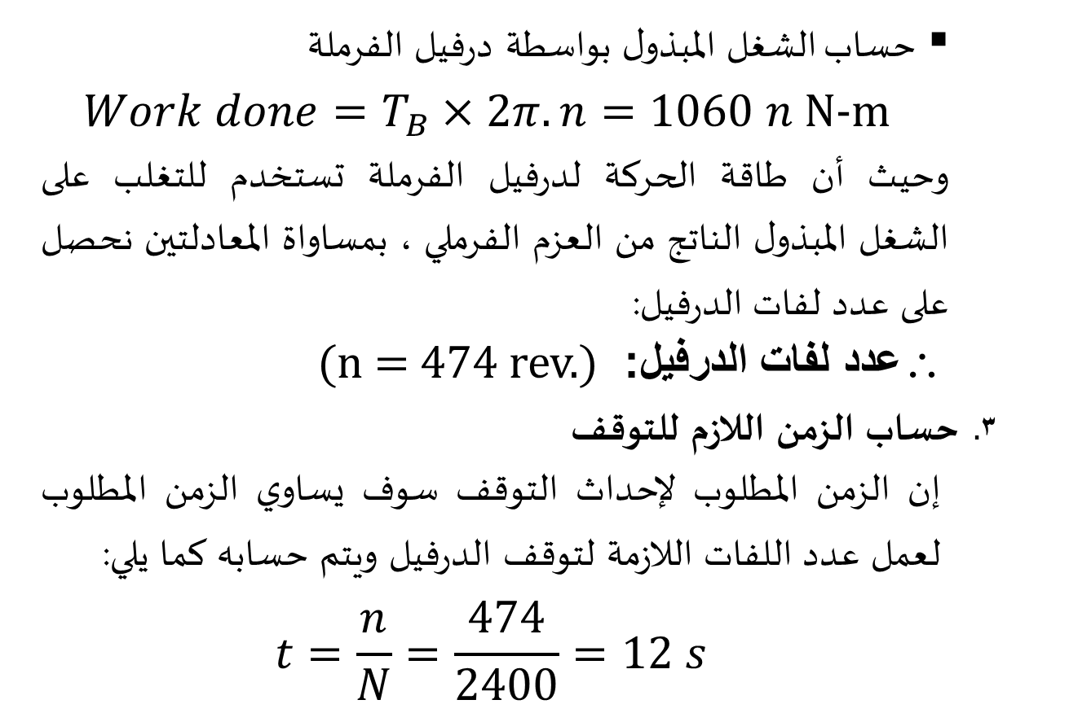
تابع الحــــــــــــــــــــــــــــل
    حساب الشغل المبذول بواسطة درفيل الفرملة
${Work done=T}_{B}×2π.n=1060 n \text{N}\text{-}\text{m}$
وحيث أن طاقة الحركة لدرفيل الفرملة تستخدم للتغلب على الشغل المبذول الناتج من العزم الفرملي ، بمساواة المعادلتين نحصل على عدد لفات الدرفيل:
∴ عدد لفات الدرفيل: (n = 474 rev.)
حساب الزمن اللازم للتوقف
إن الزمن المطلوب لإحداث التوقف سوف يساوي الزمن المطلوب لعمل عدد اللفات اللازمة لتوقف الدرفيل ويتم حسابه كما يلي:
$$t=\frac{n}{N}=\frac{474}{2400}=12 s$$

Slide 24
فرملة التمدد الداخلي

Slide 25
فرملة التمدد الداخلي
    الشكل السابق يوضح فرملة من النوع ذات التمدد الداخلي حيث تتكون من حذائين (S₁ and S₂) والسطح الخارجي لكل حذاء مبطن بمادة إحتكاكية كما أن كل حذاء متصل مفصليا من إحدى نهايتيه بمحوري الإرتكاز(O₁ and O₂) ومتصل بكامة عند النهاية الأخرى. وعندما تدور الكامة فإن الحذائين سوف يدفعا ناحية الخارج في عكس حافة درفيل الفرملة وينتج عن ذلك العزم الفرملي من الإحتكاك بين الحذائين ودرفيل الفرملة وبالتالي تقل سرعة الدرفيل كما يتم المحافظة على ثبات الوضع للحذائين عن طريق ياي والدرفيل للفرملة محاطين بآلية أو غطاء خارجي لمنع تعرضه للأتربة أو للرطوبة وهذا النوع من الفرامل يستخدم للسيارت وعربات النقل الخفيفة

Slide 26
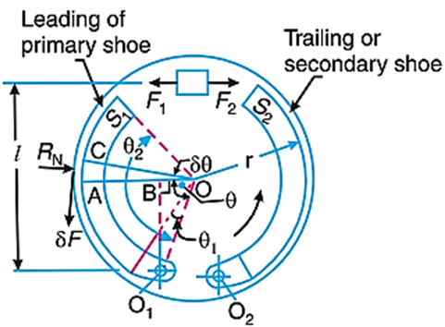
القوى المؤثرة على الفرملة ذات التمدد الداخلي

Slide 27
القوى المؤثرة على الفرملة ذات التمدد الداخلي
إذا تم أخذ عنصر صغير من بطانة الفرملة AC الذي يصنع زاوية مركزية مقدارها δθ مع مركز الفرملة وفي هذه الحالة فإن الخط OA سوف يصنع زاوية θ مع الخط OO₁ كما هو موضح بالشكل. وبفرض أن الضغط موزع بإنتظام تقريبا على حذاء الفرملة لأنه من الناحية الفعلية لايكون موزعا بإنتظام حيث يحدث تآكل أكثر عند الطرف الحر للبطانة الإحتكاكية. وحيث أن الحذاء يدور حول النقطة O₁ ، فإن معدل التآكل في بطانة الحذاء عند النقطة A سوف يتناسب مع الإزاحة الشعاعية أو القطبية لهذه النقطة وبشكل عام فإن معدل التآكل سوف يتناسب طرديا مع المسافة العمودية O₁B.

Slide 28
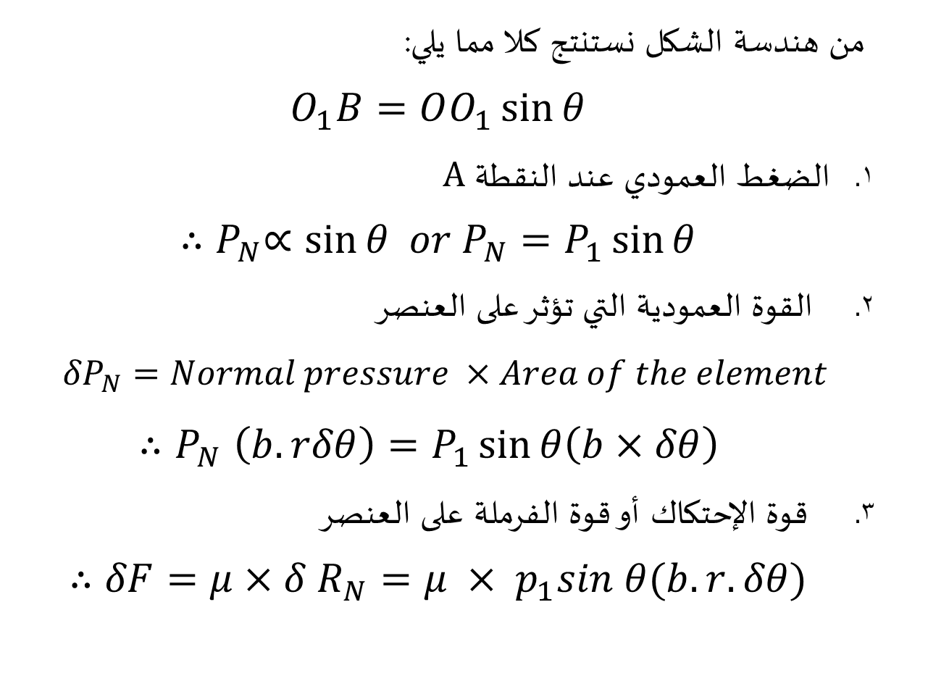
القوى المؤثرة على الفرملة ذات التمدد الداخلي
من هندسة الشكل نستنتج كلا مما يلي:
$$O_{1}B=OO_{1}\sin{θ}$$
الضغط العمودي عند النقطة A
$${∴P}_{N}∝\sin{θ or P_{N}=P_{1}\sin{θ}}$$
القوة العمودية التي تؤثر على العنصر
$${δP}_{N}=Normal pressure ×Area of the element$$
$${∴P}_{N}\left(b.rδθ\right)=P_{1}\sin{θ\left(b×δθ\right) }$$
قوة الإحتكاك أو قوة الفرملة على العنصر
$$∴δF=μ×δ R_{N}=μ × p_{1}sin θ(b.r.δθ)$$

Slide 29
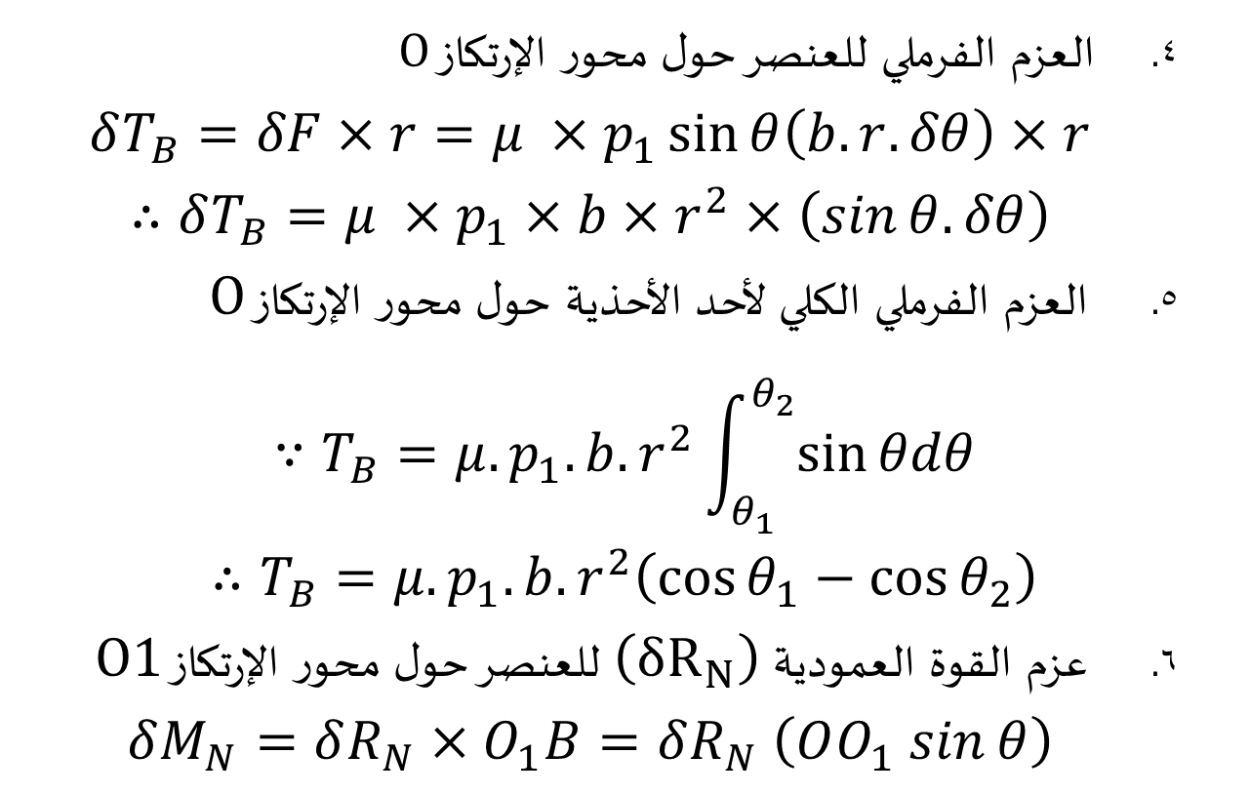
القوى المؤثرة على الفرملة ذات التمدد الداخلي
العزم الفرملي للعنصر حول محور الإرتكاز O
$$δT_{B}=δF×r=μ ×p_{1}\sin{θ\left(b.r.δθ\right)}×r$$
$$∴δT_{B}=μ ×p_{1}×b×r^{2}×\left(\sin{θ.δθ}\right)$$
العزم الفرملي الكلي لأحد الأحذية حول محور الإرتكاز O
$$∵T_{B}=μ. p_{1}. b. r^{2}\int_{θ_{1}}^{θ_{2}}{\sin{θdθ}}$$
$$∴T_{B}=μ. p_{1}. b. r^{2}\left(\cos{θ_{1}−\cos{θ_{2}}}\right)$$
عزم القوة العمودية $\left(δR_{N}\right)$ للعنصر حول محور الإرتكاز O1
$$δM_{N}=δR_{N}×O_{1}B=δR_{N} \left(OO_{1} sin{θ}\right)$$

Slide 30
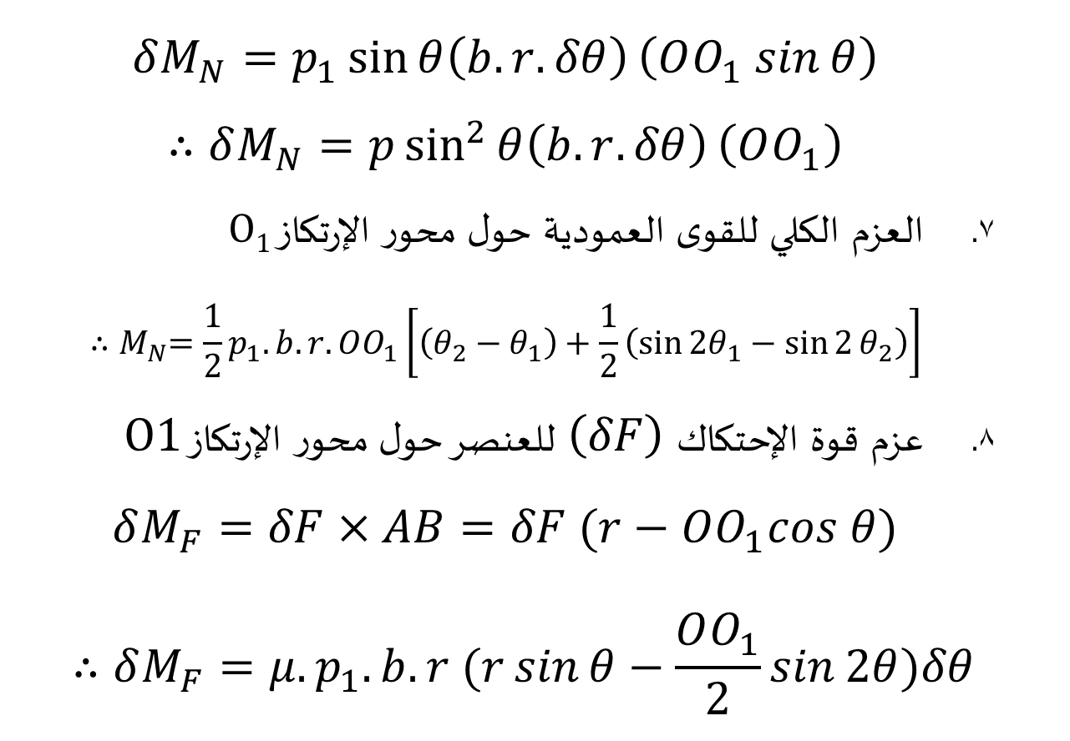
القوى المؤثرة على الفرملة ذات التمدد الداخلي
$$δM_{N}=p_{1}\sin{θ\left(b.r.δθ\right)}\left(OO_{1} sin{θ}\right)$$
$$∴δM_{N}=p\sin^{2}{θ\left(b.r.δθ\right)}\left(OO_{1}\right)$$
  العزم الكلي للقوى العمودية حول محور الإرتكاز O₁
$${∴M}_{N}=\frac{1}{2}p_{1}.b.r.OO_{1}\left[\left(θ_{2}−θ_{1}\right)+\frac{1}{2}\left({\sin{2θ}}_{1}−{\sin{2}θ}_{2}\right)\right]$$
  عزم قوة الإحتكاك $\left(δF\right)$ للعنصر حول محور الإرتكاز O1
$$δM_{F}=δF×AB=δF (r−OO_{1}cos θ)$$
$$∴δM_{F}=μ.p_{1}.b.r (r\sin{θ}−\frac{OO_{1}}{2}\sin{2θ})δθ$$

Slide 31
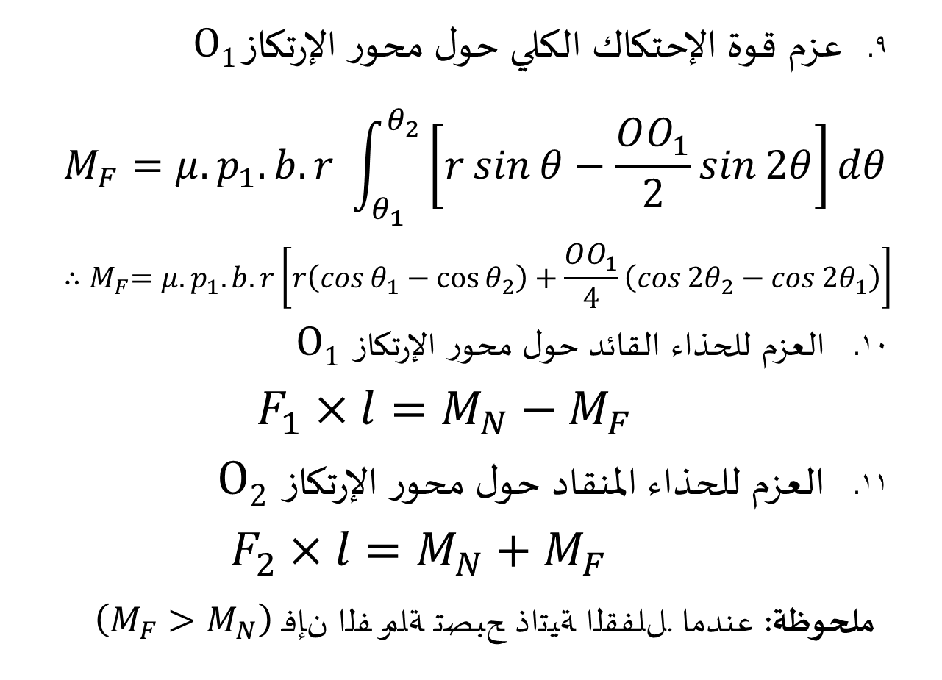
القوى المؤثرة على الفرملة ذات التمدد الداخلي
  عزم قوة الإحتكاك الكلي حول محور الإرتكاز O₁
$$M_{F}=μ.p_{1}.b.r \int_{θ_{1}}^{θ_{2}}{\left[r\sin{θ}−\frac{OO_{1}}{2}\sin{2θ}\right]}dθ$$
$${∴M}_{F}=μ.p_{1}.b.r\left[r\left(\cos{θ_{1}−\cos{θ_{2}}}\right)+\frac{OO_{1}}{4}\left(\cos{2θ_{2}−\cos{2θ_{1}}}\right)\right]$$
  العزم للحذاء القائد حول محور الإرتكاز O₁
$$F_{1}×l=M_{N}−M_{F}$$
  العزم للحذاء المنقاد حول محور الإرتكاز O₂
$$F_{2}×l=M_{N}+M_{F}$$
  ملحوظة: عندما $\left(M_{F}>M_{N}\right)$ فإن الفرملة تصبح ذاتية القفل.

Slide 32
فرملة المركبات
تصنف المركبات ذات العجلات الرباعية تبعا لموضع الفرامل الملحقة بها إلى واحدة من الأصناف التالية:
      مركبات ذات فرملة على العجل الخلفي فقط
      مركبات ذات فرملة على العجل الأمامي فقط
      مركبات ذات فرملة على العجل الأمامي والخلفي
في كل الأصناف السابقة يكون المطلوب تقدير التباطئ Retardation التي تحدثه الفرملة للمركبة ومن ثم فإن المشكلة تعتبر ديناميكية ويمكن تحويلها إلى مشكلة إستاتيكية عند تحليل القوى الفعلية التي تؤثر على المركبة وذلك عن طريق إستخدام قوة القصور الذاتي Inertia Force وهي القوة التي تساوي في المقدار وتضاد في الإتجاه قوة الفرملة التي تسبب التباطئ للمركبة.

Slide 33
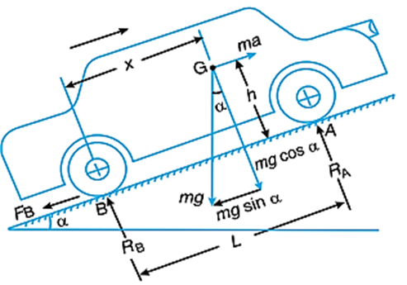
تقدير التباطئ عندما يتم التأثير بالفرملة على العجل الخلفي
يعتبر هذا النوع من المواضع للفرامل هو النوع التقليدي ومن الشكل نلاحظ أن قوة الفرملة الكلية (F_{B}) والتي تؤثر على العجل الخلفي نتيجة التأثير بالفرملة عليها تكون أقصى قيمة لها (μ.R_{B})

Slide 34
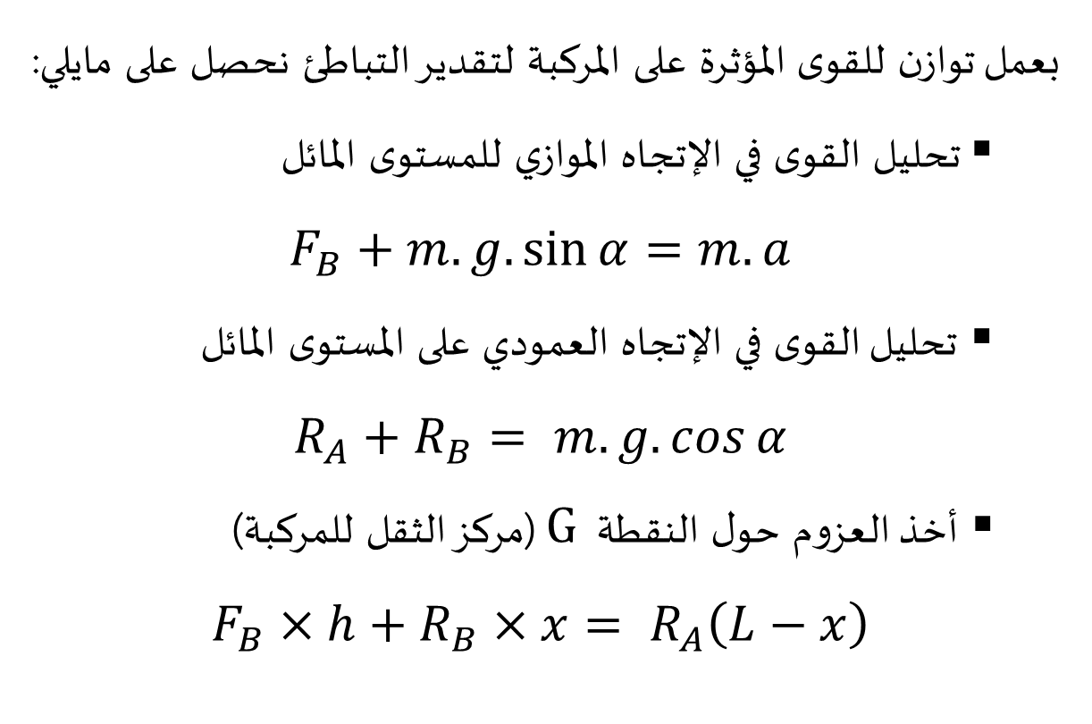
تقدير التباطئ عندما يتم التأثير بالفرملة على العجل الخلفي
بعمل توازن للقوى المؤثرة على المركبة لتقدير التباطئ نحصل على مايلي:
  تحليل القوى في الإتجاه الموازي للمستوى المائل
$$F_{B}+m.g.\sin{α}=m.a$$
  تحليل القوى في الإتجاه العمودي على المستوى المائل
$$R_{A}+R_{B}= m.g.\cos{α}$$
أخذ العزوم حول النقطة G (مركز الثقل للمركبة)
$$F_{B}×h+R_{B}×x= R_{A}\left(L−x\right)$$

Slide 35
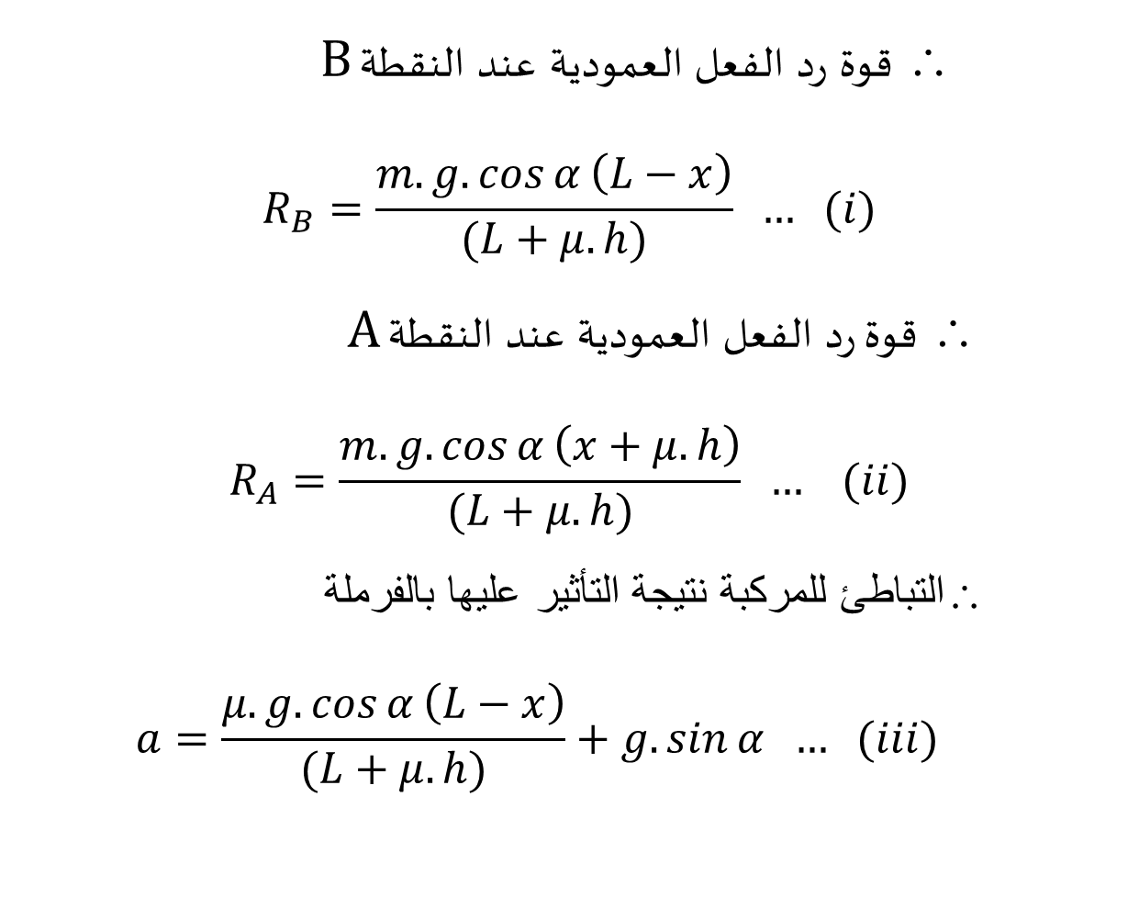
تقدير التباطئ عندما يتم التأثير بالفرملة على العجل الخلفي
    ∴ قوة رد الفعل العمودية عند النقطة B
$$R_{B}=\frac{m.g.\cos{α}\left(L−x\right)}{(L+μ.h)} … (i)$$
∴ قوة رد الفعل العمودية عند النقطة A
$$R_{A}=\frac{m.g.\cos{α}\left(x+μ.h\right)}{(L+μ.h)} … (ii)$$
∴ التباطئ للمركبة نتيجة التأثير عليها بالفرملة
$$a=\frac{μ.g.\cos{α}\left(L−x\right)}{(L+μ.h)}+g.\sin{α} … (iii)$$

Slide 36
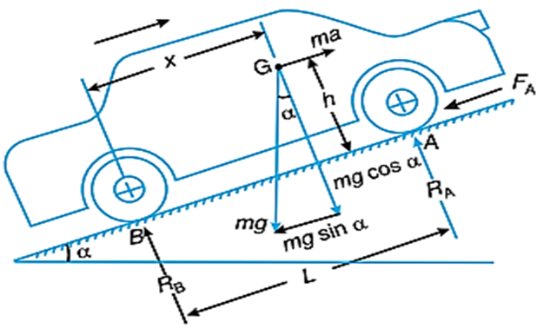
تقدير التباطئ عندما يتم التأثير بالفرملة على العجل الأمامي
الشكل السابق يوضح حركة المركبة لأعلى المستوى المائل ويتم التأثير بالفرملة على العجل الأمامي ويعتبر هذا النوع من المواضع للفرامل نادر الإستخدام ومن الشكل نلاحظ أن قوة الفرملة الكلية (F_{A}) والتي تؤثر على العجل الأمامي نتيجة التأثير بالفرملة عليها تكون أقصى قيمة لها (μ.R_{A})

Slide 37
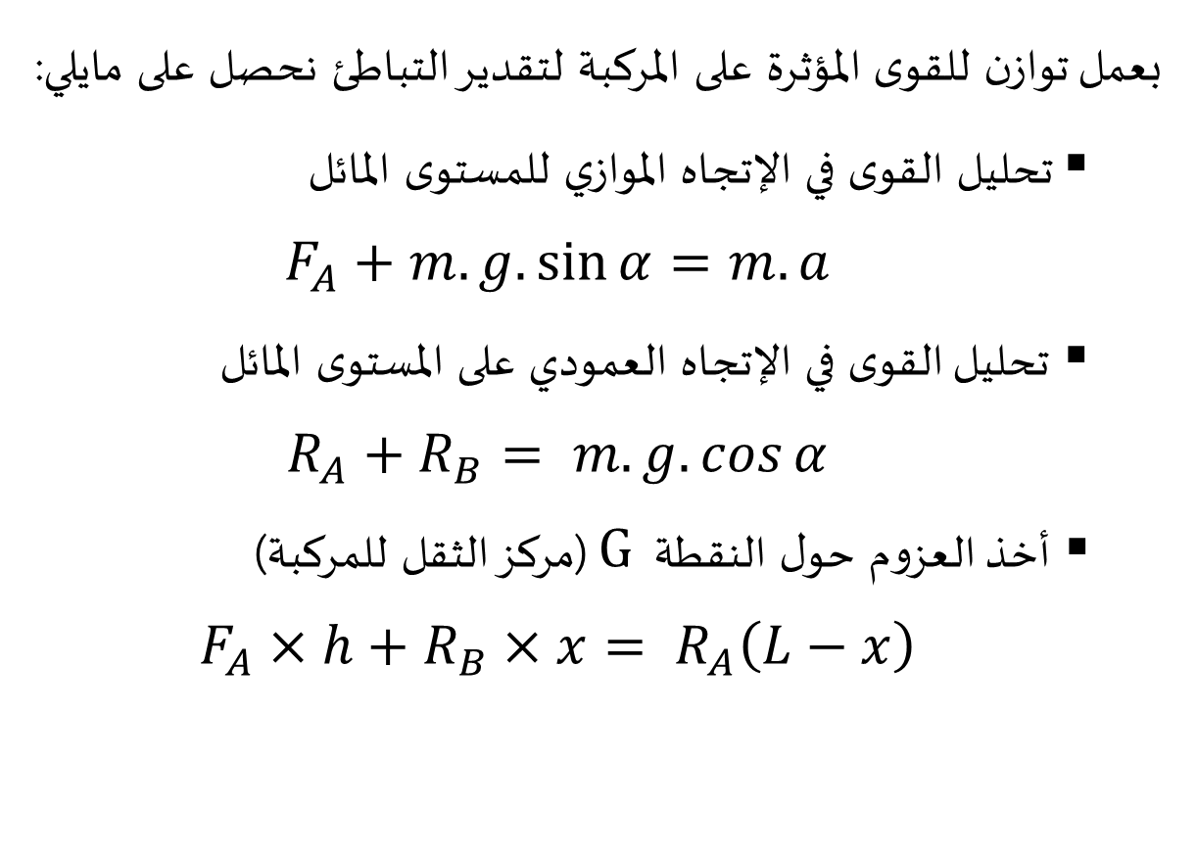
تقدير التباطئ عندما يتم التأثير بالفرملة على العجل الأمامي
بعمل توازن للقوى المؤثرة على المركبة لتقدير التباطئ نحصل على مايلي:
  تحليل القوى في الإتجاه الموازي للمستوى المائل
$$F_{A}+m.g.\sin{α}=m.a$$
  تحليل القوى في الإتجاه العمودي على المستوى المائل
$$R_{A}+R_{B}= m.g.\cos{α}$$
أخذ العزوم حول النقطة G (مركز الثقل للمركبة)
$$F_{A}×h+R_{B}×x= R_{A}\left(L−x\right)$$

Slide 38
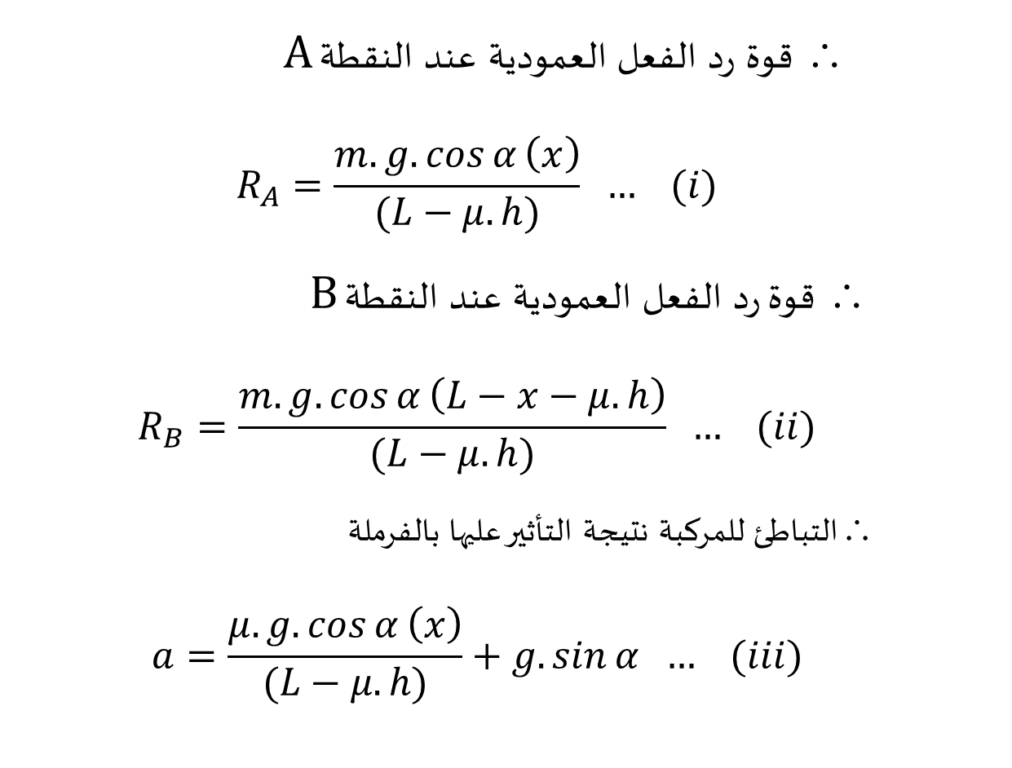
تقدير التباطئ عندما يتم التأثير بالفرملة على العجل الأمامي
    ∴ قوة رد الفعل العمودية عند النقطة A
$$R_{A}=\frac{m.g.\cos{α}\left(x\right)}{(L−μ.h)} … (i)$$
∴ قوة رد الفعل العمودية عند النقطة B
$$R_{B}=\frac{m.g.\cos{α}\left(L−x−μ.h\right)}{(L−μ.h)} … (ii)$$
∴ التباطئ للمركبة نتيجة التأثير عليها بالفرملة
$$a=\frac{μ.g.\cos{α}\left(x\right)}{(L−μ.h)}+g.\sin{α … (iii)}$$

Slide 39
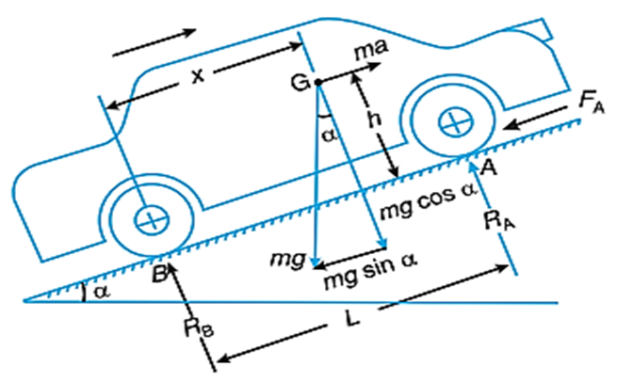
تقدير التباطئ عندما يتم التأثير بالفرملة على العجل الأمامي والخلفي
الشكل السابق يوضح حركة المركبة لأعلى المستوى المائل ويتم التأثير بالفرملة على العجل الأمامي والخلفي ويعتبر هذا النوع من مواضع الفرامل الأكثر إستخداما مع المركبات ومن الشكل نلاحظ أن قوة الفرملة(F_{A}) على العجل الأمامي التي أقصى قيمة لها (μ.R_{A}) وقوة الفرملة (F_{B}) على العجل الخلفي التي أقصى قيمة لها (μ.R_{B}). وفي هذه الحالة فإن المسافة التي تقطعها المركبة للوصول إلى التوقف بعد التأثير عليها بالفرملة سوف تكون أقل مايمكن وهذا يرجع إلى أن الأربع عجلات للمركبة يتم الـتأثير عليهم بالفرملة.

Slide 40
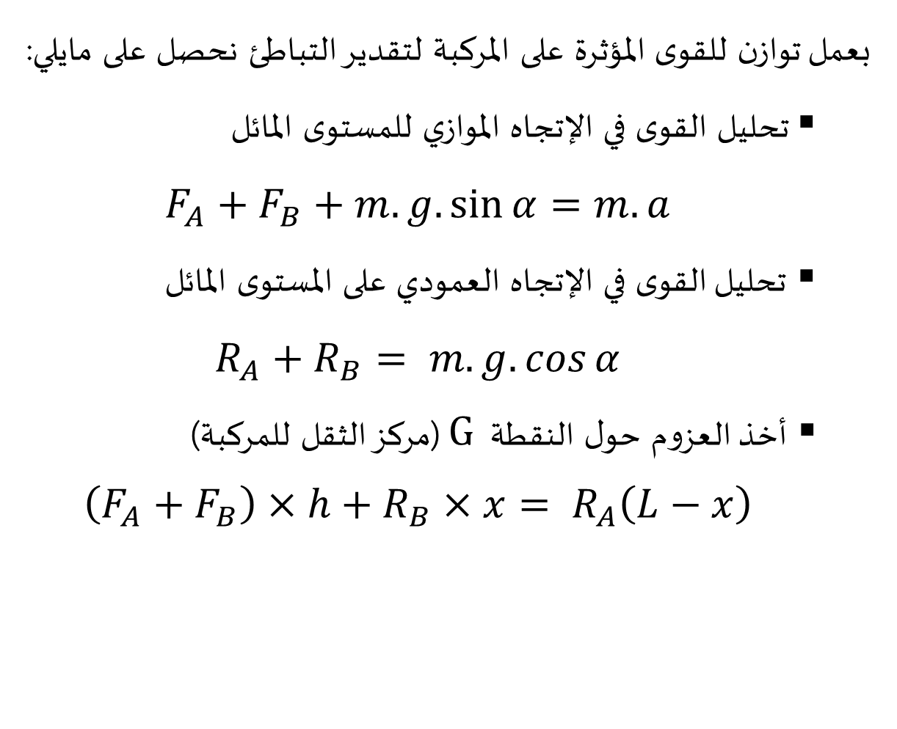
تقدير التباطئ عندما يتم التأثير بالفرملة على العجل الأمامي والخلفي
بعمل توازن للقوى المؤثرة على المركبة لتقدير التباطئ نحصل على مايلي:
  تحليل القوى في الإتجاه الموازي للمستوى المائل
$$F_{A}+F_{B}+m.g.\sin{α}=m.a$$
  تحليل القوى في الإتجاه العمودي على المستوى المائل
$$R_{A}+R_{B}= m.g.\cos{α}$$
أخذ العزوم حول النقطة G (مركز الثقل للمركبة)
$$\left(F_{A}+F_{B}\right)×h+R_{B}×x= R_{A}\left(L−x\right)$$

Slide 41
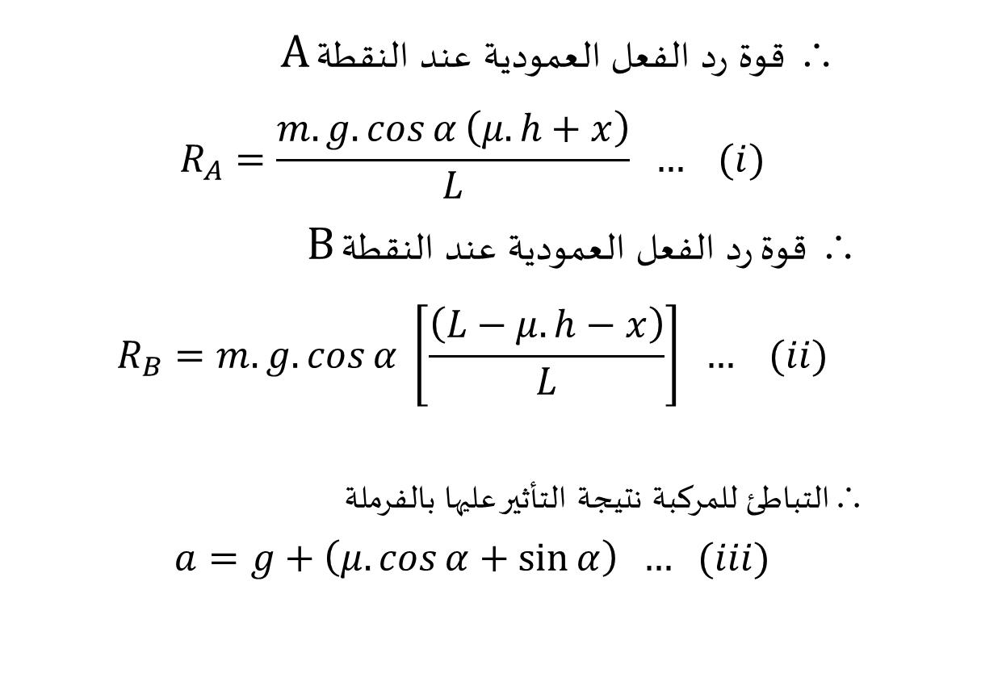
تقدير التباطئ عندما يتم التأثير بالفرملة على العجل الأمامي والخلفي
    ∴ قوة رد الفعل العمودية عند النقطة A
$$R_{A}=\frac{m.g.\cos{α}\left(μ.h+x\right)}{L} … (i)$$
∴ قوة رد الفعل العمودية عند النقطة B
$$R_{B}=m.g.\cos{α} \left[\frac{\left(L−μ.h−x\right)}{L}\right] … (ii)$$
∴ التباطئ للمركبة نتيجة التأثير عليها بالفرملة
$$a=g+\left(μ.\cos{α+\sin{α}}\right) … (iii)$$

Slide 42
تمرين محلول (2)
مركبة تتحرك على مستوي مائل بزاوية ميل 10° مع الأفقي بسرعة قدرها 36 km/h - المسافة بين محاور العجلات 1.8 m - مركز الثقل للمركبة يفع على بعد 0.8 m من محور العجلات الخلفية ويقع أعلى المستوى المائل بمسافة 0.9 m - معامل الإحتكاك 0.5. المطلوب تقدير المسافة (s) التي تتحركها المركبة وكذلك الزمن اللازم (t) قبل حدوث التوقف عندما يتم التأثير بالفرملة على العجلات الأربعة في الحالتين التاليتين: عندما تتحرك المركبة لأعلي على المستوى المائل - عندما تتحرك المركبة لأسفل على المستوى المائل.

Slide 43
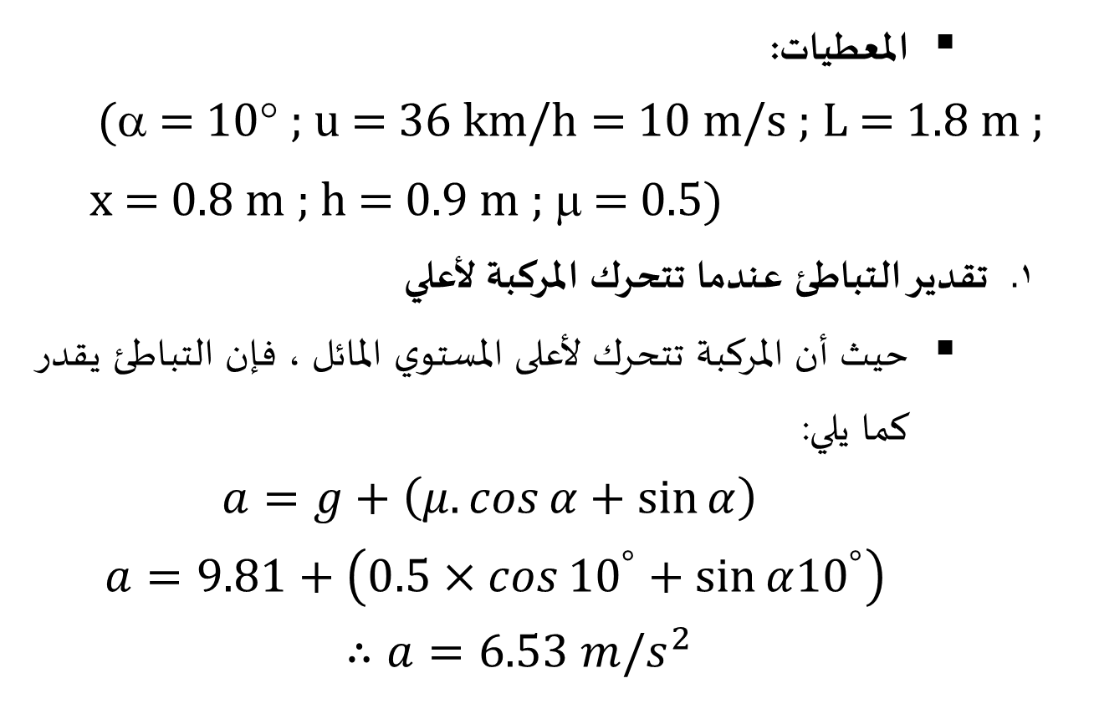
الحــــــــــــــــل
    المعطيات:
(α = 10° ; u = 36 km/h = 10 m/s ; L = 1.8 m ;
x = 0.8 m ; h = 0.9 m ; μ = 0.5)
تقدير التباطئ عندما تتحرك المركبة لأعلي
    حيث أن المركبة تتحرك لأعلى المستوي المائل ، فإن التباطئ يقدر كما يلي:
$$a=g+\left(μ.\cos{α+\sin{α}}\right)$$
$a=9.81+\left(0.5×\cos{{10}^{°}+\sin{α{10}^{°}}}\right)$
$$∴a=6.53 m/s^{2}$$

Slide 44
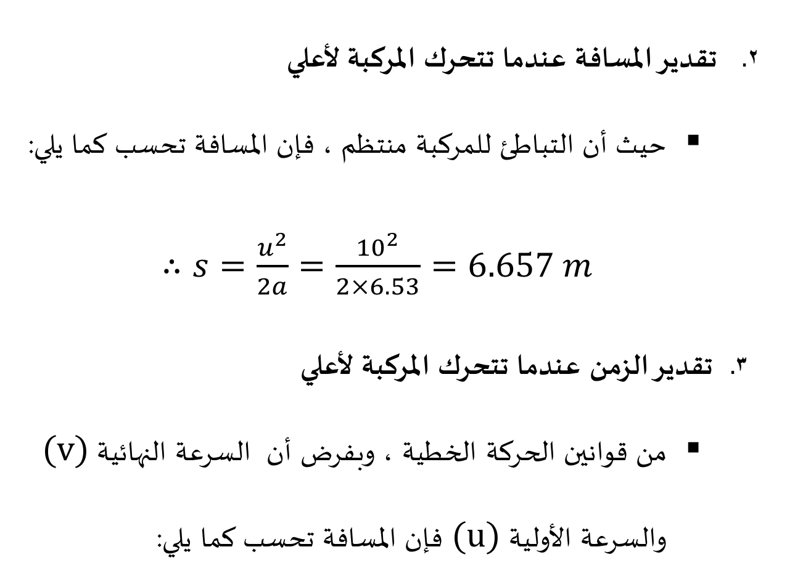
تابع الحــــــــــــــــل
تقدير المسافة عندما تتحرك المركبة لأعلي
    حيث أن التباطئ للمركبة منتظم ، فإن المسافة تحسب كما يلي:
$∴s=\frac{u^{2}}{2a}=\frac{{10}^{2}}{2×6.53}=6.657 m$
  تقدير الزمن عندما تتحرك المركبة لأعلي
    من قوانين الحركة الخطية ، وبفرض أن السرعة النهائية (v) والسرعة الأولية (u) فإن المسافة تحسب كما يلي:

Slide 45
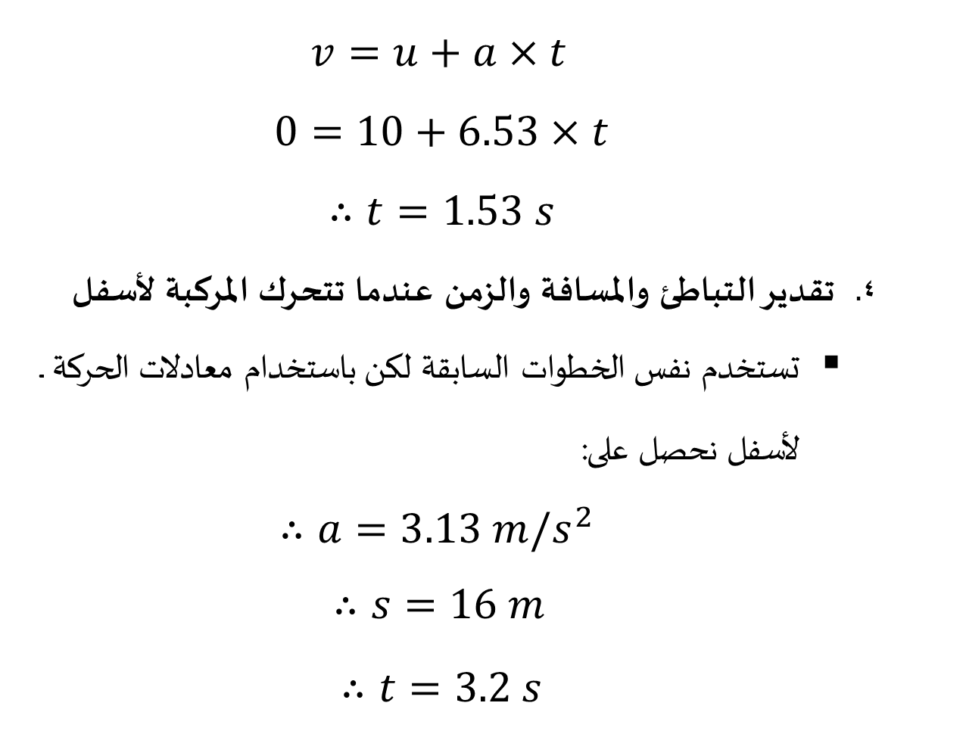
تابع الحــــــــــــــــل
$v=u+a×t$
$$0=10+6.53×t$$
$$∴t=1.53 s$$
  تقدير التباطئ والمسافة والزمن عندما تتحرك المركبة لأسفل
    تستخدم نفس الخطوات السابقة لكن باستخدام معادلات الحركة لأسفل نحصل على:
$$∴a=3.13 m/s^{2}$$
$∴s=16 m$
$$∴t=3.2 s$$

Slide 46
تعريف وتصنيف الدينامومترات
يعرف الدينامومتر بأنه فرملة تم إضافة جهاز لقياس مقاومة الإحتكاك لتلك الفرملة وبالتالي يمكن عن طريقة الحصول على العزم المنقول وكذلك القدرة للمحركات وتصنف الدينامومترات إلى النوعين التاليين تبعا لنظرية العمل عند قياس القدرة الفرملية للمحركات:
الدينامومترات الممتصة :
  نظرية العمل لهذا النوع من الدينامومترات تعتمد على إمتصاص كل الطاقة أو القدرة الناتجة بواسطة المحرك عن طريق مقاومات الإحتكاك للفرملة ثم يتم تحويلها إلى حرارة خلال إجراءات القياس للقدرة بالدينامومتر. ويوجد نوعين من الدينامومترات تحت هذا التصنيف هما:
      دينامومتر فرملة بروني
      الدينامومتر الفرملي ذو الحبل

Slide 47
تعريف وتصنيف الدينامومترات
الدينامومترات الناقلة :
  نظرية العمل لهذا النوع من الدينامومترات تعتمد على عدم فقد للطاقة الناتجة من الإحتكاك أثناء عملية الفرملة ولكن يتم إستخدامها لبذل شغل حيث يتم نقل الطاقة أو القدرة المنتجة بواسطة المحرك خلال عملية القياس بالدينامومتر لتشغيل آلات أخرى. ويوجد ثلاثة أنواع من الدينامومترات تحت هذا التصنيف هم:
      دينامومتر التروس التداويرية
      الدينامومتر ذو السير
      الدينامومتر الإلتوائي

Slide 48
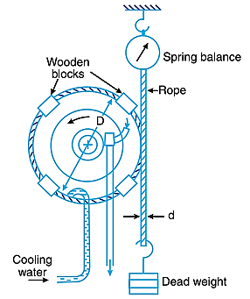
الدينامومتر الفرملي ذو الحبل
الشكل المقابل يوضح الأجزاء الرئيسية للدينامومتر حيث يتكون من حبلين أو أكثر يتم ربطهما حول حدافة Flywheel أو حول حافة طارة مثبتة على عمود المحرك. والشكل يوضح أن الطرف العلوي للحبل متصل بياي بينما الطرف السفلي يحتفظ بوضعه مشدودا عن طريق حمل يطلق عليه الوزن الميت Dead weight كما يتم إستخدام كتل من الخشب Wooden blocks لمنع إنزلاق الحبل على الحدافة وذلك عن طريق تثبيتها حول محيط الحدافة.

Slide 49
ميكانيكية التشغيل للدينامومتر الفرملي ذو الحبل
عند تشغيل الدينامومتر ، فإن المحرك سوف يدور بسرعة منتظمة كما يجب الحفاظ على أن يكون عزم الإحتكاك بين الحبل والحدافة مساويا للعزم الذي ينقله المحرك. وتبعا لنظرية العمل لتلك الدينامومترات والتي تعتمد على أن الطاقة المنتجة بواسطة المحرك يتم إمتصاصها ثم يتم تحويلها إلى حرارة ، لذا فإنه يجب الحفاظ على ثبات حرارة حدافة المحرك من خلال إستخدام وسيلة تبريد تزود الحافة للحدافة بمياه باردة Cooling water ويتم تحقيق ذلك من خلال تصنيع الحدافات بحواف تحتوي على قنوات داخلية تسمح لمياه التبريد بالتدفق خلالها كما هو موضح بالشكل.

Slide 50
دينامومتير Bevis and Gibson الإلتوائي ذو الفلاش الضوئي
إن دينامومتر Bevis and Gibson أحد أنواع الدينامومترات الإلتوائية وفي هذا النوع عند نقل القدرة فإن النهاية القائدة للعمود يحدث لها إلتواء بزاوية إلتواء بسيطة بالنسبة للنهاية المنقادة للعمود ومقدار هذه الزاوية يعتمد على عوامل عديدة منها: العزم المؤثر على العمود - طول العمود - قطرالعمود - معامل الصلادة لمادة الصنع للعمود وحيث أنه يمكن إستخدام تلك الدينامومترات في قياس زاوية الإلتواء لأطوال أعمدة صغيرة فإنه لابد أن تحتوي تلك الدينامومترات على وسيلة تكبير للحصول على دقة قياس عالية لزاوية الإلتواء بواسطة الدينامومتر.

Slide 51
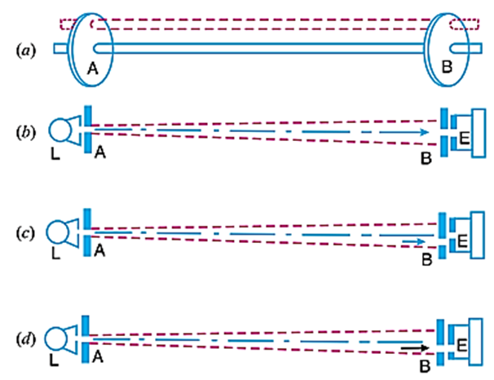
دينامومتير Bevis and Gibson الإلتوائي ذو الفلاش الضوئي

Slide 52
دينامومتير Bevis and Gibson الإلتوائي ذو الفلاش الضوئي
الدينامومتر يتكون من قرصين A and B مثبتين على عمود على مسافة بينية محددة بينهما كما هو موضح بالجزء (a) من الشكل ، كما نلاحظ أن كل قرص يحتوي على فتحة شعاعية صغيرة Small radial slot بحيث تقع الفتحتان على نفس الخط عندما لا يكون هناك نقلا للقدرة. كما توجد لمبة كهربية يرمز لها بالرمز (L) توجد خلف القرص A ومثبتة عن طريق كرسي محور على العمود وهذه اللمبة لها فتحة في مواجهة فتحة القرص A وعند كل لفة من لفات العمود فإن الفلاش الضوئي للمبة سوف يسقط على فتحة القرص A ويمر نحو القرص B في الإتجاه الموازي لللعمود. كما أن هناك جزءا يطلق عليه القطعة العينية Eye piece يرمز له بالرمز (E) ويتم تثبيته بحيث يكون مختفيا خلف القرص B على كرسي المحور للعمود.

Slide 53
ميكانيكية العمل لدينامومتير Bevis and Gibson الإلتوائي
تعتمد نظرية العمل على إستخدام خصائص الضوء والتي من أهمها أن الشعاع الضوئي ينتقل في خطوط مستقيمة خلال الهواء وبكثافة منتظمة وأيضا سرعة الضوء تكون لانهائية أو غير محدودة Infinite. وعندما يكون العمود في وضع التوقف فإن الفلاش الضوئي سوف يمكن رؤيته بعد كل لفة للعمود وهذا يرجع إلى أن الأوضاع للفتحات لا تتغير بالنسبة لبعضها البعض كما هو موضح بالجزء(b) من الشكل ،

Slide 54
ميكانيكية العمل لدينامومتير Bevis and Gibson الإلتوائي
بينما عندما يتم نقل عزم فإن العمود يحدث به إلتواء وينتج عن ذلك أن فتحة القرص B يتغير موضعها بالنسبة للفتحات (L, A, and E) ونتيجة لذلك فإن الضوء لايصل للقطعة العينية كما هو موضح بالجزء (c) من الشكل.
وإذا تحركت القطعة العينية دائريا بمقدار يساوي تأخر القرصB فإن فتحتها سوف تواجه فتحة القرص B كما هو موضح بالجزء(d) من الشكل وينتج عن ذلك أن القطعة العينية سوف تستقبل الضوء ويتم التحكم في حركة القطعة العينية باستخدام ميكروميتر مغزلي.

